Slide 1

How to make data structure.
04
2013.09
경기과학고등학교

Slide 2
- int, char, float ... 등은 정수, 문자, 실수 ... 등 데이터의 종류를 나타내는
예약어(keyword)인 데이터형(data type) 이다.
- 이러한 데이터형들을 이용해 새로운 데이터형을 만들어낼 수 있는데,
구조체(structure)는 여러 개의 데이터형을 묶어, 마치 새로운 데이터형처럼
사용할 수 있게 해준다.
- 여러가지 필요한 데이터형을 묶어 사용하기 전에 먼저 구조체로 선언해 두면
그렇게 미리 선언된 형태로 데이터들을 묶어 사용할 수 있게 된다.
- 구조체로 선언되면, 일반적인 변수와 마찬가지로 구조체 변수, 구조체 배열 등이
가능하게 된다.
- 물론, 구조체 내부에 포함된 데이터들에 대한 접근, 구조체 내부 변수의 포인터
구조체 자체의 포인터 등, 포인터 기능들도 사용할 수 있다.
- 한편, 구조체를 정의(선언)하면서 자기 자신과 같은 형태를 가리키도록 하는
이른바 “구조체의 재귀적 정의”를 사용하면 같은 형태의 구조체들을 이용한
자료구조(data structure)를 만들 수 있게 된다.

Slide 3
데이터 묶기

Slide 4
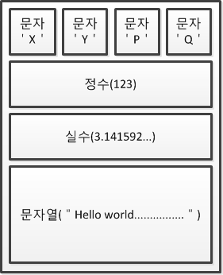
여러 데이터 묶기
함수들을 이용해 새로운 함수를 정의할 수 있는 것처럼...
여러 데이터들을 묶어 새로운 변수 처럼 사용할 수 있다.

Slide 5

여러 데이터 묶기
이는 마치 반찬이 다른 여러 가지 도시락을 만드는 것과 비슷하다.
FILE *in; 에서 FILE 데이터형은 파일과 관련된 데이터들을 묶은 구조체이다.

Slide 6

여러 데이터 묶기
여러 데이터들을 묶어 새로운 형태로 만들기 위한 예약어는 struct 이다.
“구조를 만들다” -> struct . 묶을 데이터들의 요소들을 {...}; 로 묶어 정의한다.

Slide 7
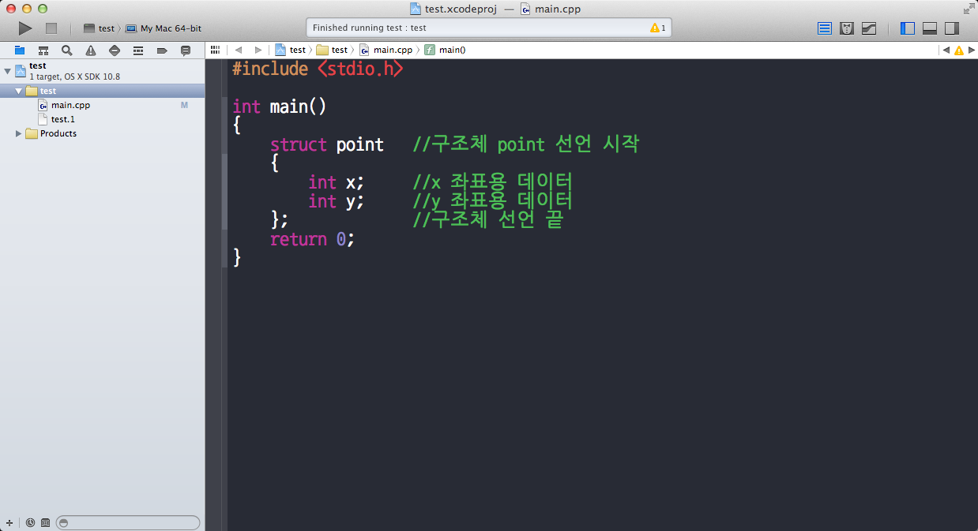
구조체 선언하기
기본 데이터형(int, char, float ... ) 가 아닌 데이터형들은 거의 구조체이다.
2차원 평면에서 어떤 점(point) 의 x, y 좌표를 묶는 구조체선언. 반드시 ; 로 끝냄.

Slide 8
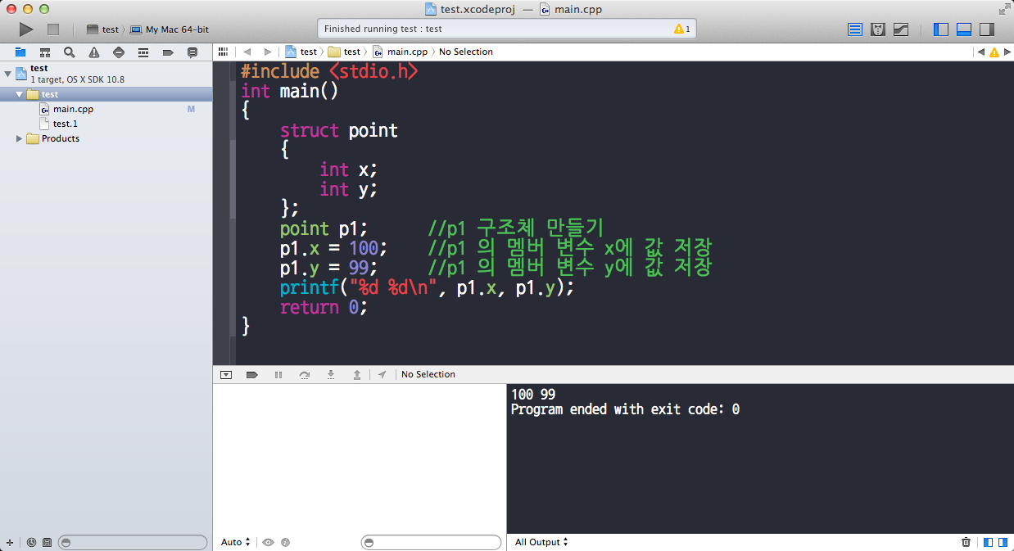
구조체 변수 만들기
미리 선언한 구조체 이름을 이용해 실제 p1 변수 생성
닷(.) 연산자를 이용해 구조체로 만들어진 변수의 멤버 변수에 접근할 수 있다.

Slide 9
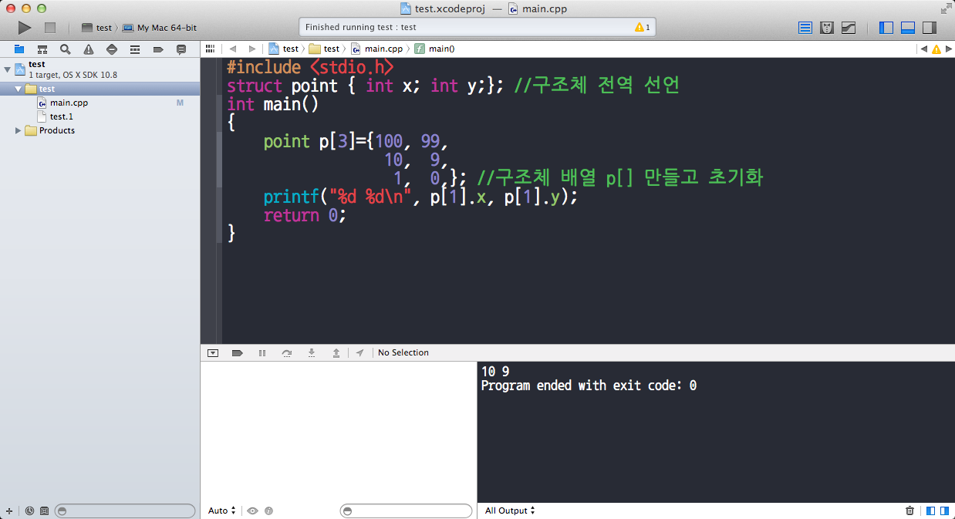
구조체 배열 만들기
미리 선언해 둔 구조체를 이용해 배열도 만들 수 있다.
선언하며 초기 값을 지정하는 방법은 배열선언+초기화 방법과 같다.

Slide 10
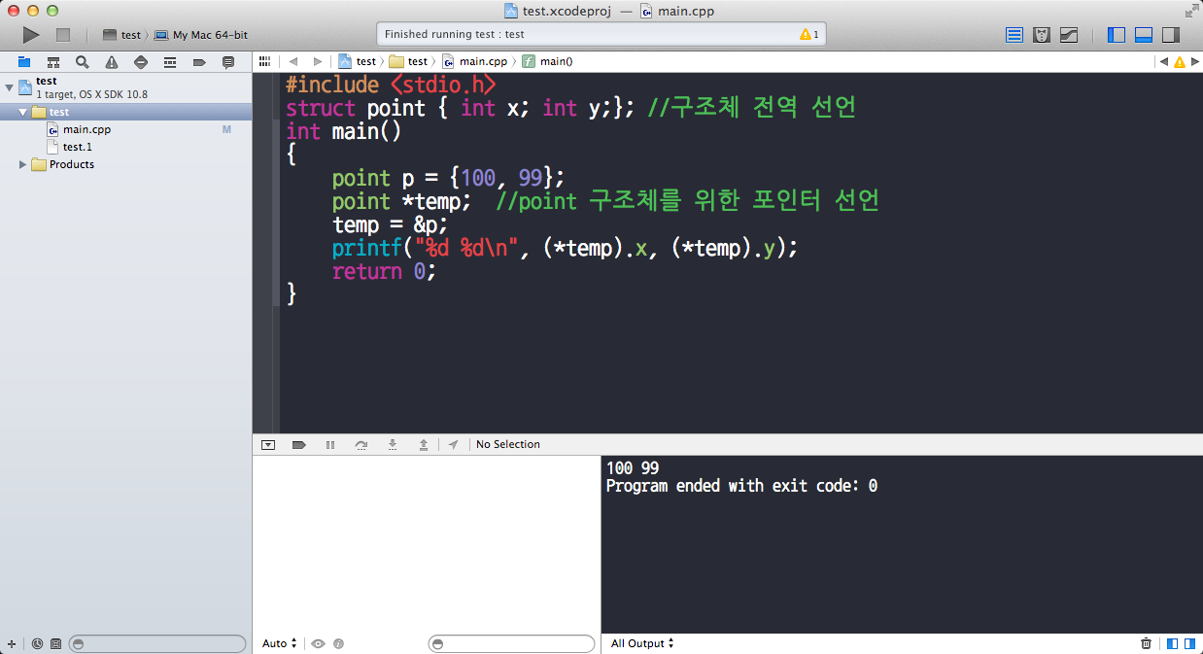
구조체 포인터 선언/사용하기
구조체로 만들어진 변수는 일반적인 데이터형과 의미가 같다!
따라서, 일반 변수처럼 포인터를 선언해 다룰 수 있다.

Slide 11

구조체 포인터의 간단한 표현
구조체에 대한 포인터인 경우 참조 연산자(arrow(애로우), ‘->’)로 표현 가능

Slide 12
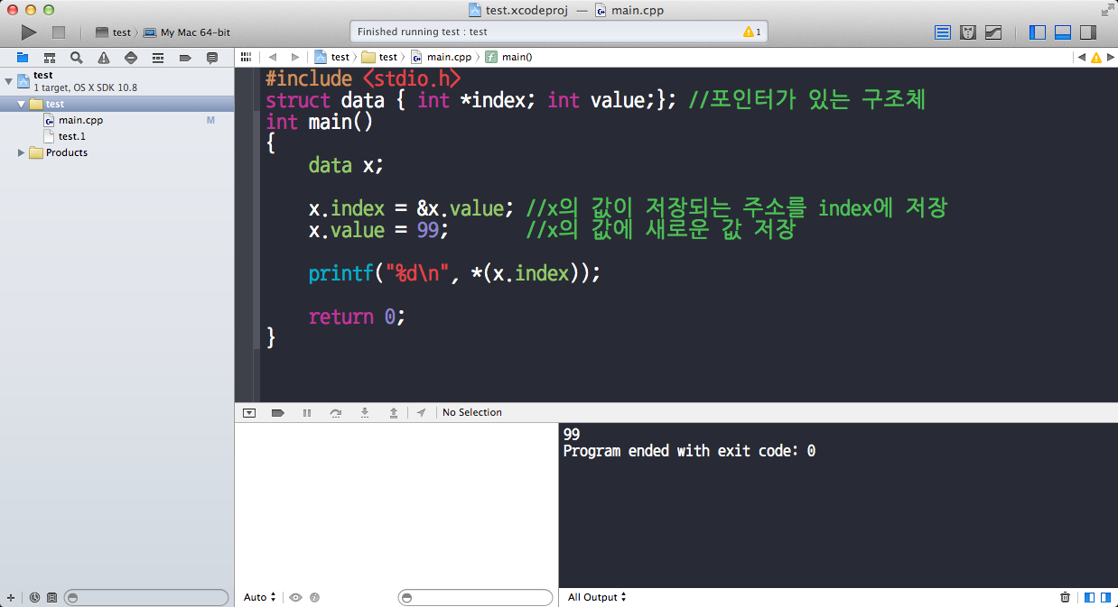
포인터를 함께 묶은 구조체
구조체의 안에 있는 포인터도 일반적인 포인터와 같은 방법으로 사용 가능

Slide 13
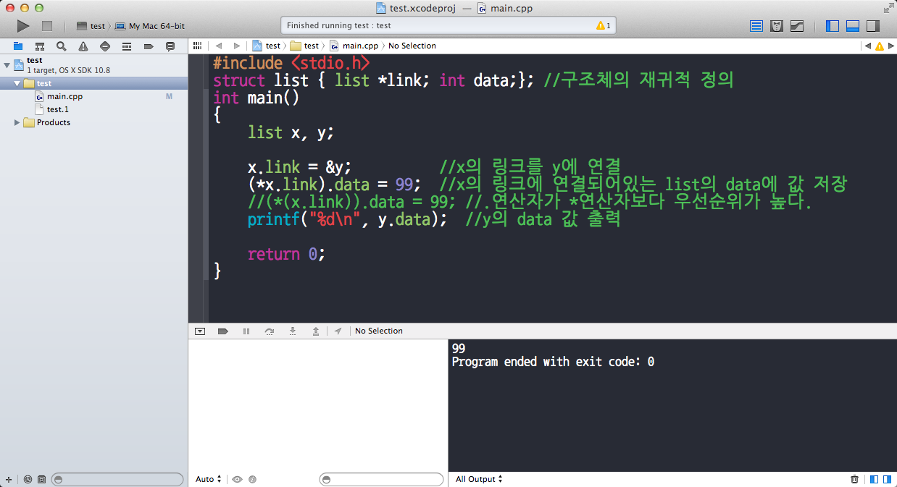
구조체의 재귀적 정의
구조체를 정의할 때, 같은 형태의 구조체에 대한 포인터를 포함시킬 수 있다.
이는 마치 재귀함수를 정의하는 것과 유사하다.

Slide 14
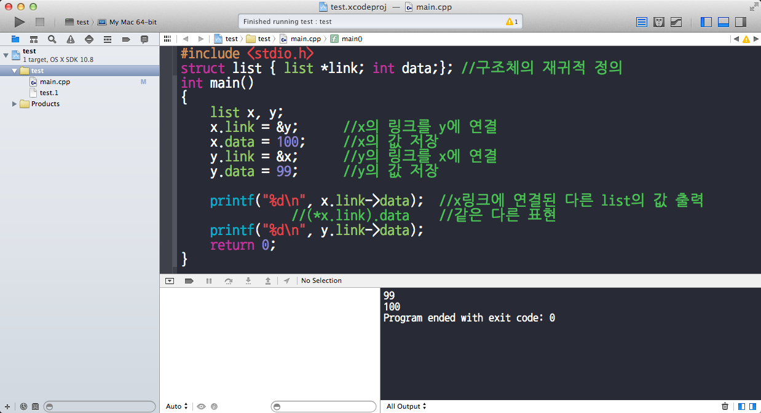
구조체 연결시키기
-> (애로우) 연산자를 사용해 구조체 포인터에 연결된 다른 구조체를 지정 가능
(*x.link).data 는 x.link->data 로 쓸 수 있다. 위의 코드는 어떤 모양일까?

Slide 15
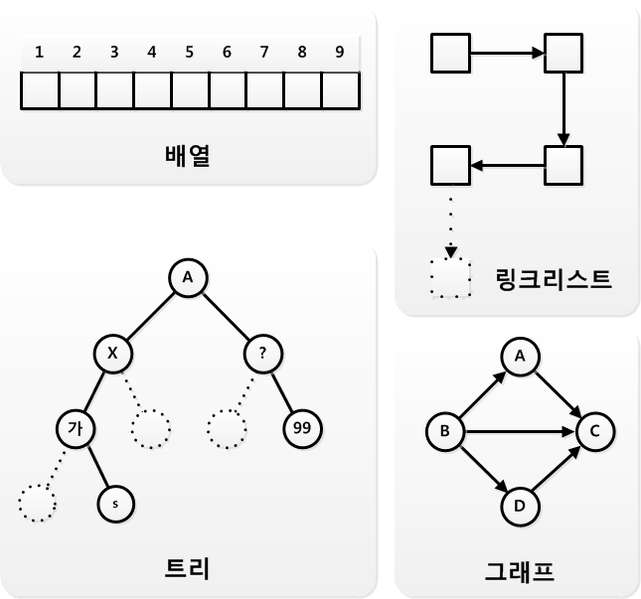
자료 구조(data structure)
자료 구조는 데이터들을 어떤 구조를 가지도록 연결하는 것이다.
배열, 트리, 그래프... 등등 그리고 구조체의 재귀적 표현을 이용한 링크리스트 등

Slide 16
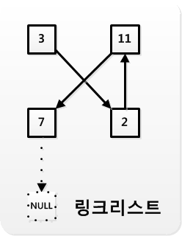
링크 리스트(linked list)
링크리스트는 데이터들을 링크로 연결한 것,
그림과 같은 링크 리스트를 만들기 위해서는..

Slide 17
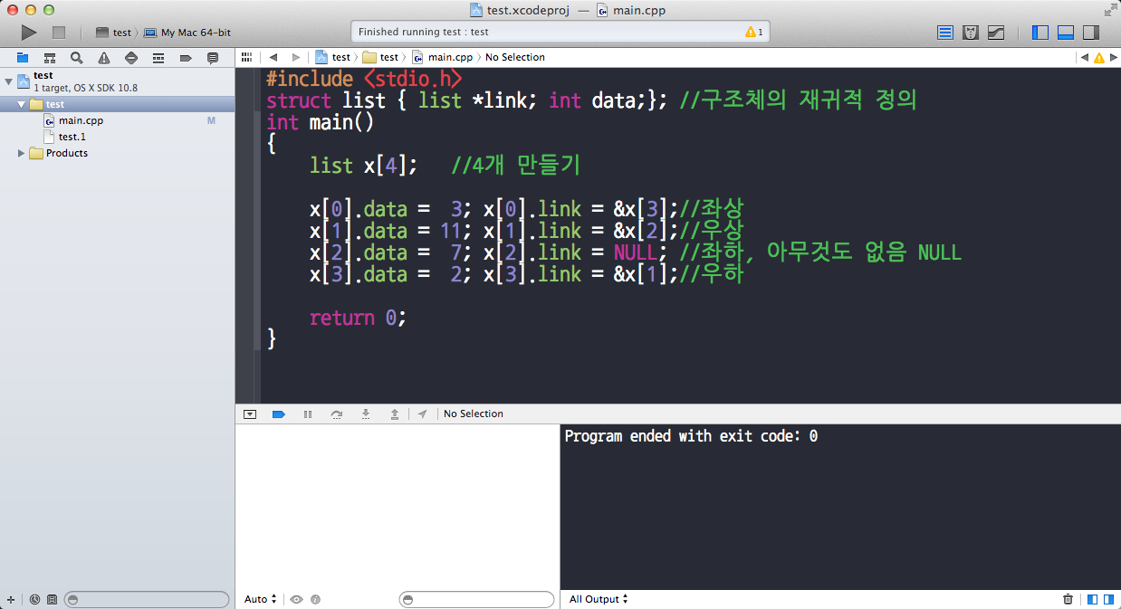
링크 리스트(linked list)
각 단위를 의미하는 구조체(링크, 데이터 묶기)를 선언하고, 만들고, 연결한다...

Slide 18
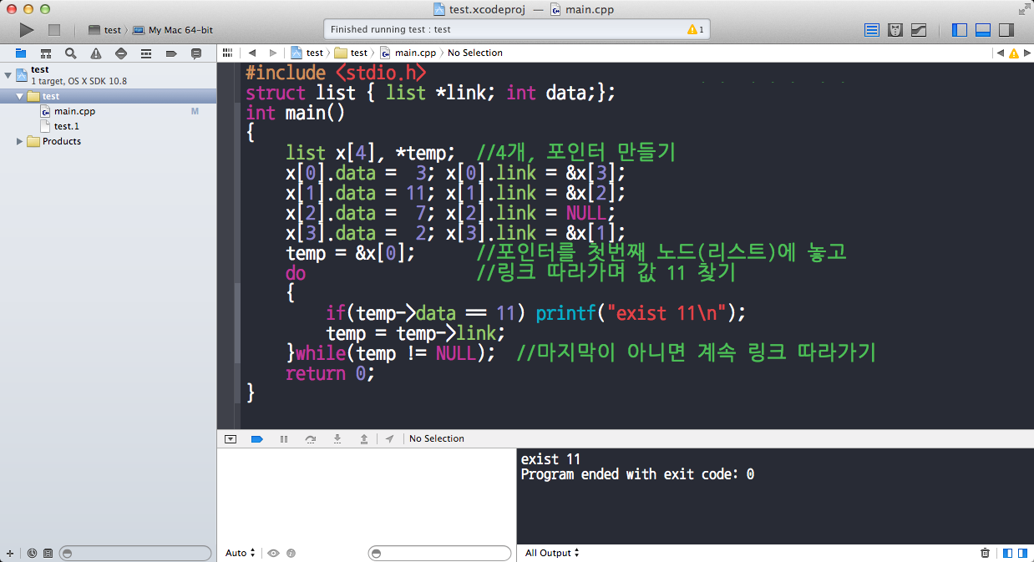
링크 리스트(linked list)를 이용하는 탐색
그림으로 표현된 자료 구조를 C언어로 표현할 수 있고...
링크를 따라가면서 원하는 것을 찾을 수 있게 된다. 배열에 비해 장점? 삽입/삭제!

Slide 19
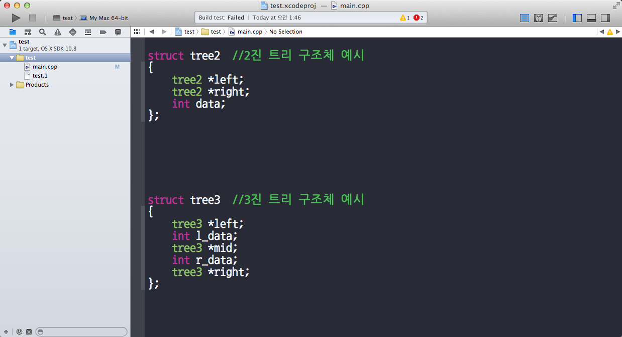
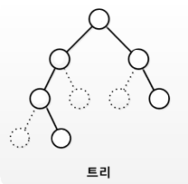
트리(tree)를 만들기 위한 구조체 예시
원하는 형태는 무엇이라도 만들 수 있다.
2진 트리, 3진 트리 구조체의 예시.. 3진 트리는 어떻게? 그릴 수 있을까?

Slide 20
- 여러 데이터형들을 묶어 하나의 단위 처럼 구조체로 정의할 수 있다.
- 구조체를 만드는 예약어는 struct 이며,
- 구조체를 구성하는 내부 변수를 멤버 변수라고 한다.
- 구조체의 멤버 변수에 접근하기 위해서는 닷(.) 연산자를 사용한다.
- 구조체 변수/배열/포인터, 구조체 안에 포인터가 가능하다.
- 구조체 안에 정의된 포인터에 대한 참조는 참조 연산자 ‘->’(arrow)를 사용할 수 있다.
- 구조체의 재귀적 정의도 가능하다.(마치 재귀 함수 선언과 유사하다.)
- struct list {list *link; int data;}; //구조체를 선언하며 멤버로 그 포인터를 포함.
- 구조체의 재귀적 선언으로 여러 가지 다양한 자료 구조를 만들어낼 수 있다.

